Slide 1
Identificación y abordaje tempranos de los datos de alarma y gravedad en los pacientes COVID-19
Dra. Leslie Shantal Velarde Borjas
Dirección de Prestaciones Médicas
Unidad de Atención Médica
Coordinación de Atención Integral en Segundo Nivel de Atención

Slide 2
OBJETIVO: Al término de la sesión los participantes serán capaces de reconocer los datos de alarma y gravedad y el abordaje a los pacientes COVID-19 que requieran atención médica hospitalaria.

Slide 3
IDENTIFICACION DATOS DE ALARMA Y GRAVEDAD
Definición operacional
80% síntomas leves
15% síntomas graves
5% cuidados críticos
Importancia de la evaluación inicial de estos pacientes en los diferentes escenarios
Aplicar escalas de gravedad

Slide 4
TRES ESCENARIOS HOSPITALARIOS
  Valoración inicial:
    Evaluación rápida de las funciones básicas
    Evaluación de los signos vitales
    Anamnesis enfocada

Slide 5
Datos de alarma
  Edad
  Hipertensión Arterial
  Diabetes Mellitus
  Obesidad
  Enfermedad Renal Crónica
  Hepatopatía crónica
  Neoplasia
  Inmunosupresión
  Obesidad

Slide 6
Inspección
  Aspecto general
  Piel y mucosas
  Respiración
  Circulación
  Estado neurológico

Slide 7
Datos de alarma
  Frecuencia respiratoria mayor a 30 rpm
  Saturación basal menor al 92%
  Hipotensión (PAS menor 90mmHg o PAD menor de 60mmHg)
  Disnea al mínimo esfuerzo
  Signos de compromiso respiratorio
  Alteración del estado de alerta
  Importante afectación al estado general

Slide 8
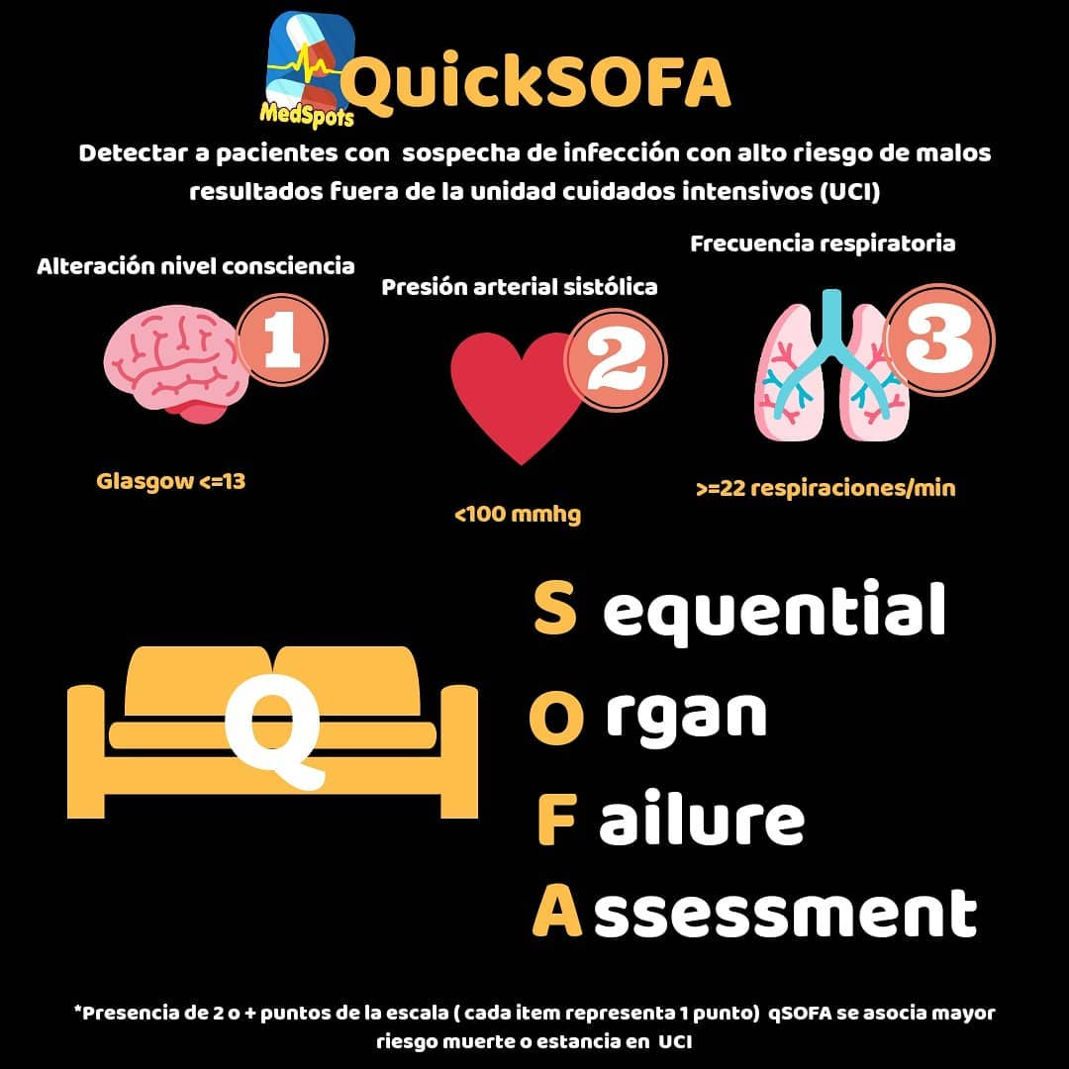
Escalas

Slide 9
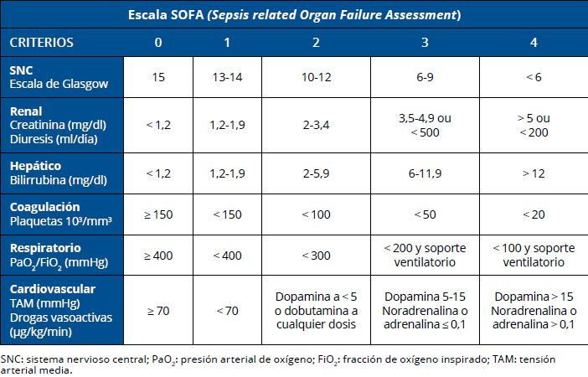
Escalas

Slide 10
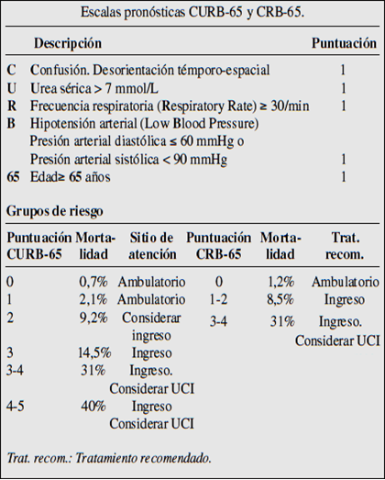
CURB-65

Slide 11
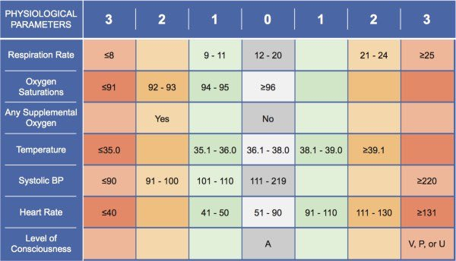
NEWS

Slide 12
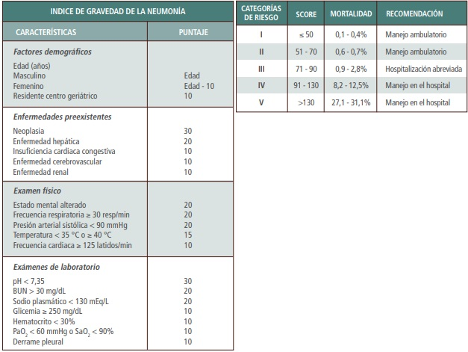
PSI

Slide 13
Conclusiones
Importancia del interrogatorio enfocado
Exploración física rápida y precisa
Aplicación de las escalas
Rápida actuación
No exposición sin el adecuado EPP

Slide 14

leslie.velarde@imss.gob.mx

